Slide 1
Chương I: Vật lí nhiệt
BÀI 4. NHIỆT DUNG RIÊNG. PHƯƠNG TRÌNH NHIỆT LƯỢNG
Tuần 4 · Tiết 7, 8 · Số tiết: 2
GV: TTT – Tổ TOÁN – Trường Trường THPT

Slide 2
MỤC TIÊU BÀI HỌC
Kiến thức
✔ Nêu khái niệm nhiệt dung riêng c [J/(kg·K)]
✔ Viết và giải thích phương trình Q = mcΔt
✔ Phát biểu và viết phương trình cân bằng nhiệt
✔ Giải bài tập tính Q, m, c, Δt trong trao đổi nhiệt
Năng lực
✔ Tính toán, vận dụng PTCBN; tra bảng nhiệt dung riêng; hỏi AI

Slide 3
TIẾT 7 – NHIỆT DUNG RIÊNG & NHIỆT LƯỢNG
Khái niệm; phương trình Q = mcΔt

Slide 4
ĐỀ BÀI
Hoạt động 1 – Khởi động
Thí nghiệm: đun nóng 1 kg nước và 1 kg dầu ăn với cùng bếp điện.
→ Dầu ăn nóng lên nhanh hơn nước rõ rệt.
❓ Hai chất nhận cùng nhiệt lượng nhưng nhiệt độ tăng khác nhau?
❓ Đại lượng nào đặc trưng cho 'khả năng hấp thu nhiệt' của mỗi chất?
💡 Gợi ý: đại lượng đó phụ thuộc vào bản chất của chất – không phụ thuộc khối lượng

Slide 5
I. Nhiệt dung riêng (SGK tr.20–21)
▸ Nhiệt dung riêng c: nhiệt lượng cần truyền cho 1 kg chất để tăng 1°C (1 K)
Đơn vị: J/(kg·K) hoặc J/(kg·°C)
Một số giá trị thường gặp (tra bảng SGK tr.21):
▸ Nước: c = 4 200 J/(kg·K) | Nhôm: c = 880 J/(kg·K)
▸ Sắt: c = 460 J/(kg·K) | Đồng: c = 380 J/(kg·K)
▸ Dầu ăn: c ≈ 1 700 J/(kg·K) | Không khí: c ≈ 1 005 J/(kg·K)

Slide 6
II. Phương trình nhiệt lượng
Nhiệt lượng Q vật thu vào (hoặc toả ra) khi thay đổi nhiệt độ:
Q = m · c · Δt
m [kg]: khối lượng vật
c [J/(kg·K)]: nhiệt dung riêng
Δt = t₂ − t₁ [°C hoặc K]: độ thay đổi nhiệt độ
📌 Q > 0: vật thu nhiệt (t₂ > t₁) | Q < 0: vật toả nhiệt (t₂ < t₁)

Slide 7
TIẾT 8 – CÂN BẰNG NHIỆT & BÀI TẬP
Phương trình cân bằng nhiệt; luyện tập

Slide 8
III. Phương trình cân bằng nhiệt
Khi hai vật trao đổi nhiệt với nhau (không mất ra ngoài):
Nhiệt lượng vật nóng toả ra = Nhiệt lượng vật lạnh thu vào
Q_toả = Q_thu
m₁ · c₁ · |t₁ − t_cb| = m₂ · c₂ · |t_cb − t₂|
t₁ > t_cb > t₂ (t_cb: nhiệt độ cân bằng)
📌 Lưu ý: dùng giá trị tuyệt đối, hoặc viết rõ 'toả' vs 'thu'

Slide 9
ĐỀ BÀI
Ví dụ 1 – Tính nhiệt lượng
Đun nóng 2 kg nước từ 25°C đến 100°C.
Cho biết nhiệt dung riêng của nước: c = 4200 J/(kg·K).
Tính nhiệt lượng cần cung cấp cho nước.
💡 Δt = t₂ − t₁; áp dụng Q = mcΔt

Slide 10
LỜI GIẢI
Ví dụ 1 – Tính nhiệt lượng – Lời giải
Tóm tắt: m = 2 kg; t₁ = 25°C; t₂ = 100°C; c = 4200 J/(kg·K)
Δt = t₂ − t₁ = 100 − 25 = 75°C
Áp dụng: Q = m·c·Δt
Q = 2 × 4200 × 75 = 630 000 J
Q = 630 000 J = 630 kJ
✅ ĐÁP SỐ: Q = 630 kJ

Slide 11
ĐỀ BÀI
Ví dụ 2 – Cân bằng nhiệt (thực tiễn Tây Nguyên)
Tưới cà phê: đổ 0,5 kg nước 90°C vào bình chứa 1 kg nước 25°C.
Tính nhiệt độ cân bằng (bỏ qua tổn thất nhiệt).
c_nước = 4200 J/(kg·K).
💡 Đặt t_cb là nhiệt độ cân bằng; viết Q_toả = Q_thu

Slide 12
LỜI GIẢI
Ví dụ 2 – Cân bằng nhiệt – Lời giải
Nước nóng: m₁ = 0,5 kg, t₁ = 90°C (toả nhiệt)
Nước lạnh: m₂ = 1 kg, t₂ = 25°C (thu nhiệt)
Q_toả = Q_thu:
0,5 × 4200 × (90 − t_cb) = 1 × 4200 × (t_cb − 25)
0,5(90 − t_cb) = t_cb − 25
45 − 0,5·t_cb = t_cb − 25 → 1,5·t_cb = 70 → t_cb = 46,7°C
✅ ĐÁP SỐ: t_cb ≈ 46,7°C

Slide 13
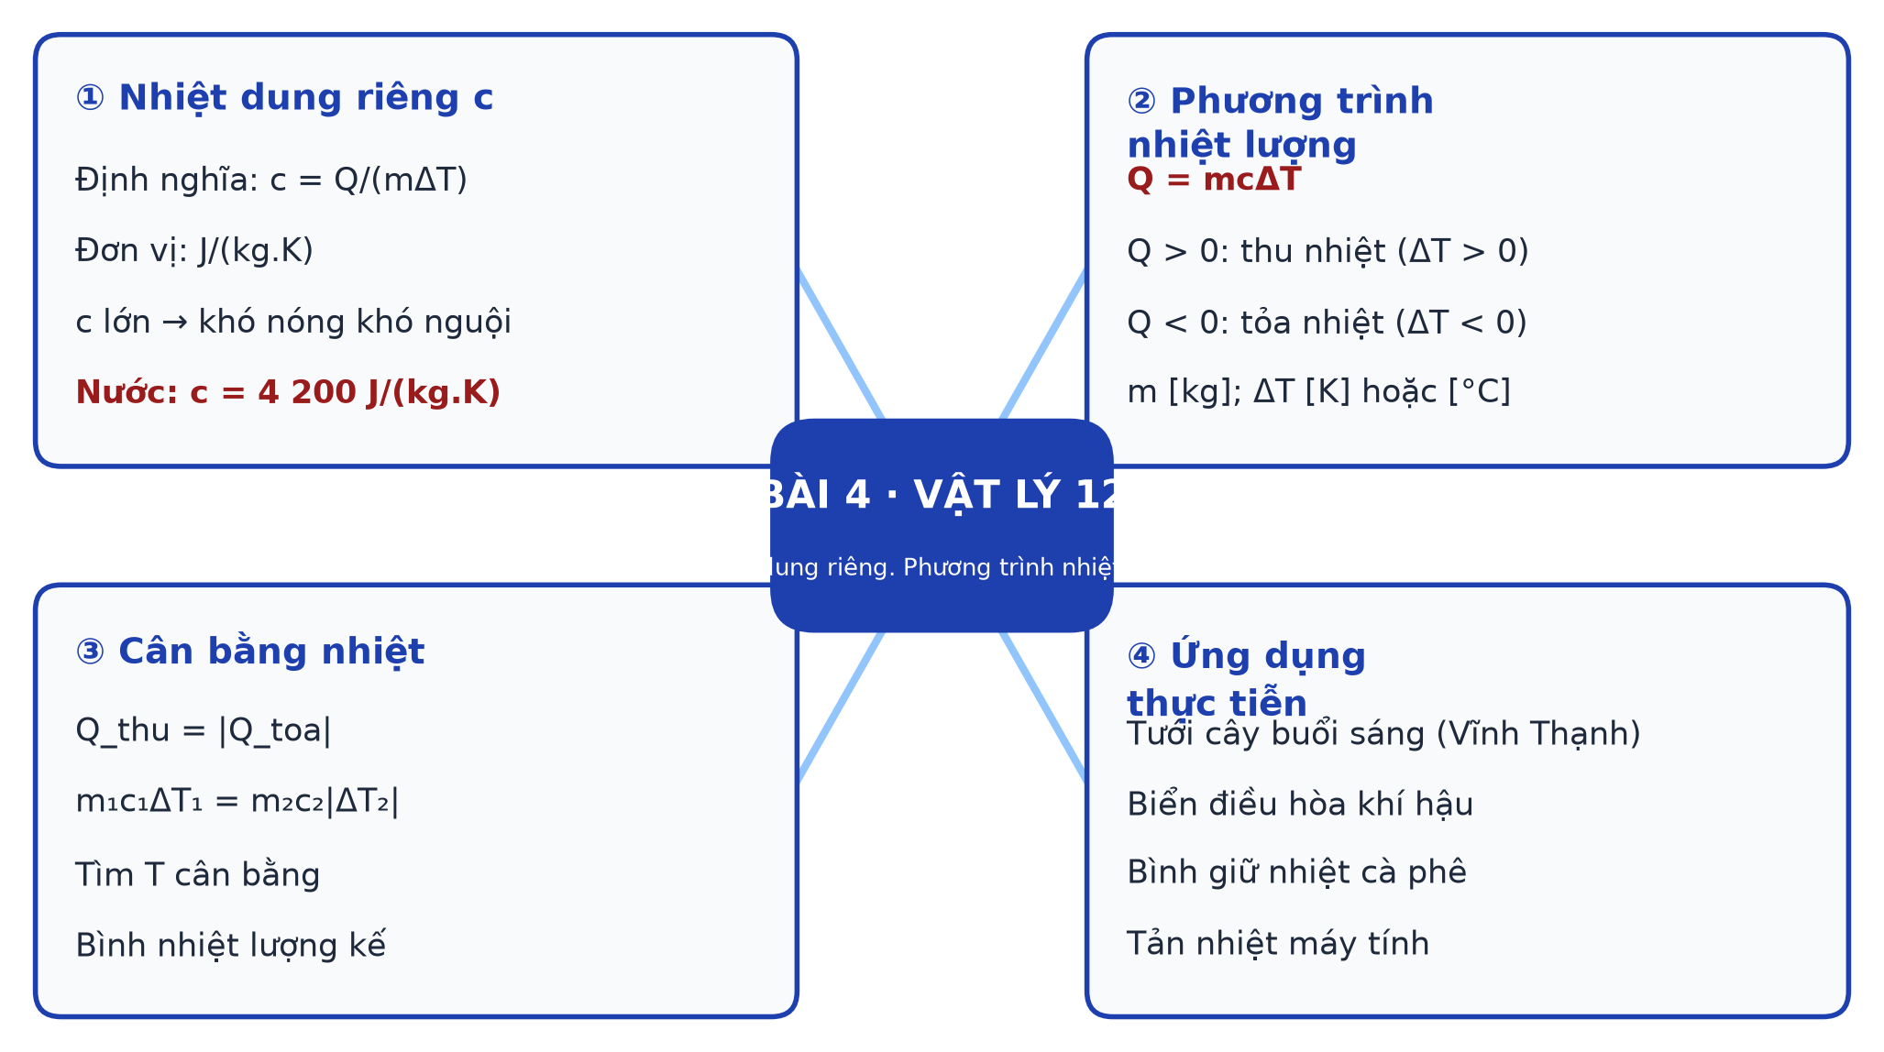
SƠ ĐỒ TƯ DUY – BÀI 4. NHIỆT DUNG RIÊNG. PHƯƠNG TRÌNH NHIỆT LƯỢNG

Slide 14

BÀI TẬP CỦA BẠN
Bài 4. Nhiệt dung riêng. Phương trình nhiệt lượng
https://trangtu66.github.io/Taode_thi_online/ly_cc_bai4_k12.html

